Slide 1


Plano de Desenvolvimento Regional Sustentável - PDRS do Xingu
COMISSÃO DE DESENVOLVIMENTO REGIONAL E TURISMO – CDR
SUBCOMISSÃO TEMPORÁRIA USINA DE BELO MONTE - CDRUBM
Audiência Pública/Senado Federal
Brasília, 04 de dezembro de 2019

Slide 2
Cronologia
2009
- Decreto institui Grupo de Trabalho Intergovernamental para elaboração do PDRS Xingu.
- Edital de Leilão nº 6/2009 - ANEEL prevê valor de 500 milhões de reais para financiar PDRS Xingu.
2010
- Contrato de Concessão de Uso de Bem Público para exploração da UHE Belo Monte.
- PDRS Xingu instituído pelo Decreto nº 7.340, de outubro de 2010, como parte da PNDR, e estabelecendo seu Comitê Gestor (CGDEX)
2010 – 2013 – Norte Energia faz a gestão do PDRS Xingu
Fevereiro de 2014 – Abril de 2016 – PM 21 gerenciadora contratada pela Norte Energia
Maio de 2016 – Setembro de 2019 – Instituto Avaliação contratado pela Norte Energia
2019
- extinção das estruturas de governança do PDRS do Xingu (CGDEX e Câmaras Técnicas) pelo Decreto nº 9784/2019.
- encerramento do contrato do Instituto Avaliação e contratação de nova Gestora (Equilíbrio Ambiental).

Slide 3
Cronologia – Comitê Gestor e o Governo Federal
Conforme Decreto nº 7.340/ 2010, a Casa Civil da Presidência da República fica responsável pelo Comitê Gestor;
Em julho de 2016, a coordenação foi transferida para a Secretaria de Governo da Presidência da República;
Em agosto de 2019, a SEGOV transfere para o Ministério do Desenvolvimento Regional a coordenação do PDRS Xingu:
  - 9 de outubro de 2019 - 1ª Reunião com a NORTE ENERGIA, estabelece início da transição entre o Instituto Avaliação e a Equilíbrio Ambiental.
  - 13 de novembro de 2019 - 2ª Reunião com a NORTE ENERGIA, discutindo limites para aditamentos, informes sobre de nova estrutura de Comitê Gestor e pontos focais entre Norte Energia, MDR e Governo do Pará.

Slide 4
Ministé
Síntese do Comitê Gestor
O Comitê Gestor era o órgão colegiado com o objetivo de promover o diálogo e a articulação entre as três esferas governamentais e a sociedade civil, para harmonizar os planejamentos e implementar o PDRS Xingu;
Tinha como obrigações monitorar a efetividade do PDRS Xingu e decidir sobre a aplicação dos recursos em projetos de desenvolvimento regional (recursos previstos no Edital de Leilão 06/2009, fixados em R$ 500.000.000,00);
Desde 2016, a gestão dos recursos, monitoramento e avaliação de efetividade dos projetos vinham sendo executadas por meio do Instituto Avaliação, contratada pela Norte Energia.

Slide 5
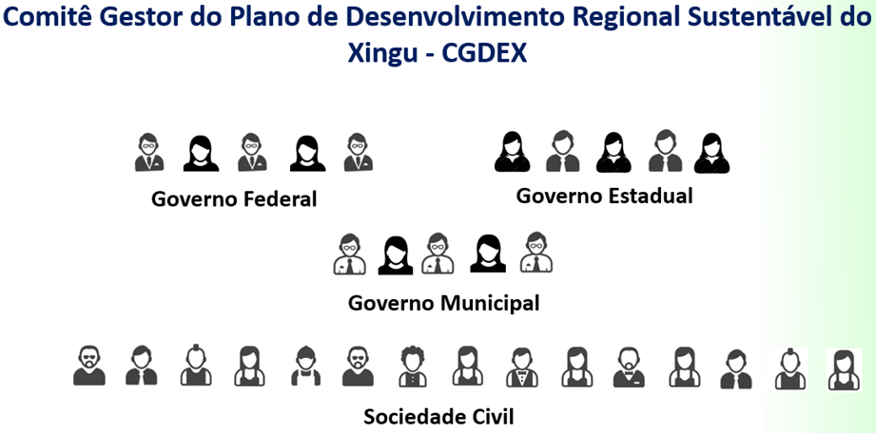
Ministé
Atores envolvidos

Slide 6
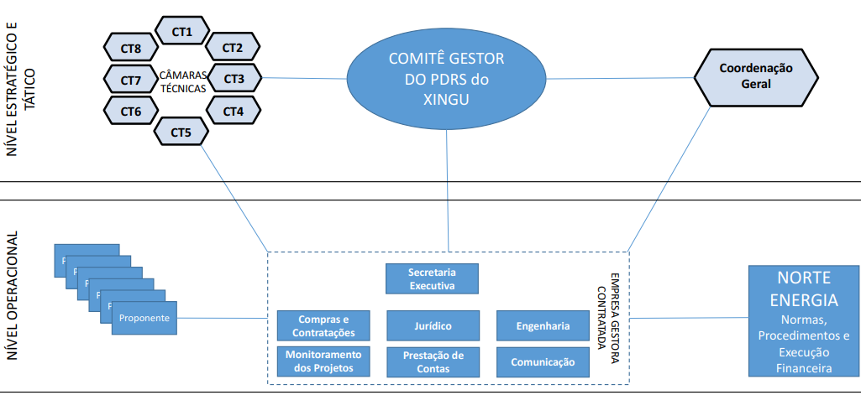
Estrutura de governança do PDRS do Xingu
CT 1 – Ordenamento Territorial, Regularização Fundiária e Gestão Ambiental
CT 2 – Infraestrutura para o Desenvolvimento
CT 3 – Fomento às Atividades Produtivas Sustentáveis
CT 4 – Inclusão Social e Cidadania
CT 5 – Monitoramento e Acompanhamento da Implementação das Condicionantes previstas no Licenciamento Ambiental do Empreendimento Belo Monte
CT 6 – Povos Indígenas e Populações Tradicionais
CT 7 - Saúde
CT 8 - Educação

Slide 7
Importância estratégica do PDRS do Xingu para economia da área de abrangência da UHE de Belo Monte
Destinação orçamentária estipulada no Edital de Leilão Aneel nº 6/2009: R$500.000.000,00.
Recursos aprovados: R$ 285 milhões
Recursos aprovados e aplicados: R$ 225 milhões
Recursos a aprovar: R$ 215 milhões
Fonte: Instituto Avaliação, até junho de 2019

Slide 8
Execução orçamentária

Slide 9
Resumos dos projetos
CT | EM FINALIZAÇÃO | A INICIAR | CANCELADO | EM EXECUÇÃO | FINALIZADO | PARALISADO | TOTAL
CT 01 | 6 | 2 | 0 | 12 | 3 | 1 | 24
CT 02 | 5 | 1 | 0 | 9 | 3 | 3 | 21
CT 03 | 7 | 0 | 5 | 29 | 7 | 12 | 60
CT 04 | 21 | 1 | 1 | 17 | 11 | 8 | 59
CT 05 | 0 | 0 | 0 | 3 | 2 | 1 | 6
CT 06 | 11 | 2 | 0 | 33 | 9 | 10 | 65
CT 07 | 47 | 0 | 0 | 13 | 8 | 4 | 72
CT 08 | 13 | 1 | 0 | 22 | 6 | 10 | 52
TOTAL | 111 | 7 | 6 | 138 | 49 | 49 | 359
Ministério da Integração Nacional

Slide 10
Recursos PDRS do Xingu aprovados
 | EM FINALIZAÇÃO | A INICIAR | CANCELADO | EM EXECUÇÃO | FINALIZADO | PARALISADO | TOTAL GERAL
CG | R$ 200,000.00 |  |  |  | R$ 1,122,184.64 |  | R$ 1,322,184.64
CGDEX |  |  |  | R$ 7,800,000.00 | R$ 18,179,000.00 |  | R$ 25,979,000.00
CT-01 | R$ 4,675,754.56 | R$ 1,412,415.60 |  | R$ 16,079,062.82 | R$ 1,585,400.00 | R$ 1,940,750.00 | R$ 25,693,382.98
CT-02 | R$ 7,091,354.48 | R$ 3,500,000.00 |  | R$ 32,164,937.58 | R$ 7,177,850.00 | R$ 9,358,378.00 | R$ 59,292,520.06
CT-03 | R$ 5,216,761.69 |  | R$ 2,585,893.98 | R$ 18,342,166.44 | R$ 3,235,093.00 | R$ 6,977,061.12 | R$ 36,356,976.23
CT-04 | R$ 7,762,941.84 | R$ 582,593.00 | R$ - | R$ 6,764,913.55 | R$ 6,015,326.00 | R$ 3,533,582.21 | R$ 24,659,356.60
CT-05 |  |  |  | R$ 2,199,277.09 | R$ 5,019,600.00 | R$ 248,886.00 | R$ 7,467,763.09
CT-06 | R$ 2,926,524.00 | R$ 1,593,800.00 |  | R$ 9,649,546.00 | R$ 3,356,197.91 | R$ 6,315,677.28 | R$ 23,841,745.19
CT-07 | R$ 25,581,203.81 |  |  | R$ 5,666,618.59 | R$ 10,989,500.00 | R$ 1,484,400.25 | R$ 43,721,722.65
CT-08 | R$ 8,793,294.48 | R$ 564,368.00 |  | R$ 11,684,246.79 | R$ 3,829,635.54 | R$ 8,197,698.26 | R$ 33,069,243.07
Total Geral | R$ 62,247,834.86 | R$ 7,653,176.60 | R$ 2,585,893.98 | R$ 110,350,768.86 | R$ 60,509,787.09 | R$ 38,056,433.12 | R$ 281,403,894.51

Slide 11
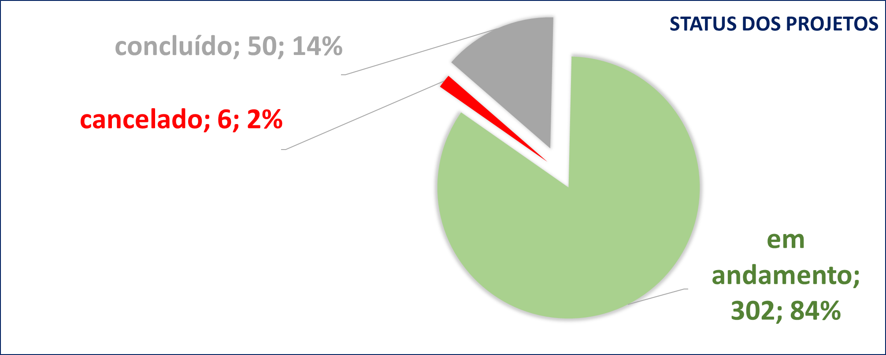
Situação dos projetos aprovados e recursos financeiros aplicados
Fonte: Instituto Avaliação IA

Slide 12
Plano de ação (Próximos passos)
Reativação do PDRS do Xingu pelas seguintes etapas:
Análise discriminada e pormenorizada das despesas realizadas;
Minuta de novo decreto com estrutura de governança envolvendo diferentes atores e recriação de um Comitê Gestor;
Termo de Referência para um novo PDRS Xingu;
Proposição de uma entidade jurídica privada para gerir os recursos e projetos do PDRS Xingu.

Slide 13
João Mendes da Rocha Neto
Diretor de Desenvolvimento Regional e Urbano
Secretaria Nacional de Desenvolvimento Regional e Urbano
joao.neto@mdr.gov.br
Setor de Grandes Áreas Norte, 906 Módulo F, Bloco A, Sala 201
Brasília/DF - CEP 70 790-060
Telefone: (61) 2034-5633

